Slide 1
Centro de apoyo
académico para niños
En etapa escolar

Slide 2





Slide 3

INTRODUCCIÓN

Slide 4
Planteamiento del Problema
El Centro de Apoyo Académico nace de la necesidad de miles de parejas trabajadoras que desean contar con ayuda especializada para el cuidado de sus hijos, pero a la vez saben que una simple vigilancia no es suficiente.
El Centro de Apoyo pretende suplir esta necesidad dando soporte académico con previsión de tareas y actividades para la recreación y enriquecimiento cultural de los niños.

Slide 5
Intervienen en el Interés Académico:
Factores Asociados al estudiante
Factores Asociados a la Escuela
Factores Atribuidos a la Sociedad

Slide 6
INVESTIGACIÓN DE MERCADO Y PLAN DE MARKETING

Slide 7
Definición de la muestra
Utilizaremos un muestreo Probabilístico Aleatorio Estratificado, debido a que nuestra población no es homogénea con la característica que se desea estudiar: Unidades Educativas con distinto número de estudiantes.
Para esto emplearemos el método Cálculo proporcional al tamaño del estrato.

Slide 8


Tamaño de la muestra
La fórmula para calcular el tamaño de muestra cuando se conoce el tamaño de la población es la siguiente:
en donde,
N: 417
Nivel de confianza: 95%
Z: 1.96
p: 0.5
q: 0.5
d: 0.03

Slide 9
Investigación de Mercado

Slide 10
Investigación de Mercado

Slide 11
Investigación de Mercado

Slide 12
Marketing Mix
Precio.-
El precio del servicio será de $80 mensuales para los niños que asistan al Centro de lunes a viernes y de $40 para los que escojan el horario del día sábado. Los cursos en el periodo vacacional tendrán un precio de $70.
Producto.-
El Centro de Apoyo Académico ofrece los servicios de tutorías para la realización de tareas escolares, adicionalmente se realizan talleres de Lectura, Pintura y Música que ayudan a desarrollar el potencial del los niños.

Slide 13
Marketing Mix
Plaza.-
El Centro estará ubicado en la cdla. La Garzota, al norte de la ciudad; debido a que nuestro mercado meta son niños que estudien en este sector con padres que trabajen.
Promoción.-
Anuncios Publicitarios:
    Volantes y folletos
    E-mailing
    Exhibiciones

Slide 14
ESTUDIO TÉCNICO

Slide 15
LOCALIZACION
Cdla. Garzota II Mz. 55 villa 14
PLAN DE OPERACIÖN
Proceso de inscripción
Proceso de actividades diarias
Proceso de culminación del curso

Slide 16
Proceso de Inscripción
Entrega de la documentación necesaria
Pago de la inscripción
Elección de Talleres
Registro en la base de datos
Entrega de listado de materiales
Entrega de recibo

Slide 17
Proceso de Actividades diarias
Apertura del Centro
Ingreso de los niños
Ubicación de niños en salón
Inicio de Actividades Académicos
Receso de 20 minutos
Inicio de Act. Recreativas(talleres)
Salida de niños
Cierre del centro

Slide 18
Proceso de Culminación de Curso
Ingreso de niños al Centro para organización
Ingreso de los padres
Exhibición de las actividades recreativas
Discurso de clausura
Salida de los asistentes
Cierre del Centro

Slide 19
HORARIO DE FUNCIONAMIENTO DEL CENTRO
INSCRIPICIÖN REGULAR
LUNES A VIERNES DE 3 A 7 PM
INSCRIPCIÖN SABADOS
DE 9 A 13:00
INSCRIPCIÖN VACACIONAL
SOLO TALLERES
LUNES A VIERNES DE 9 A 13:00

Slide 20
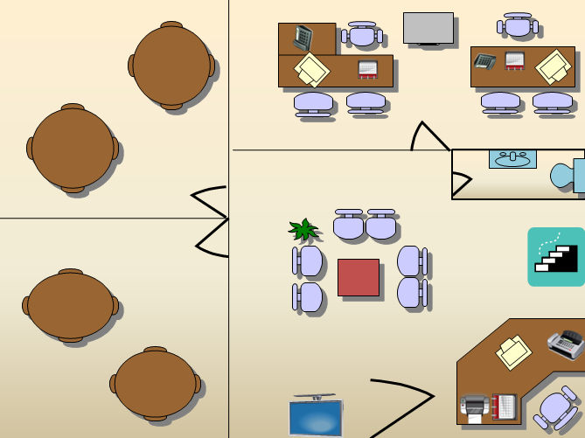
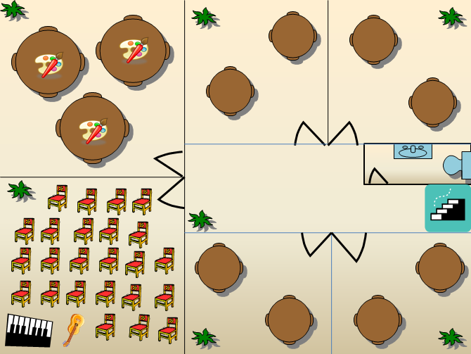
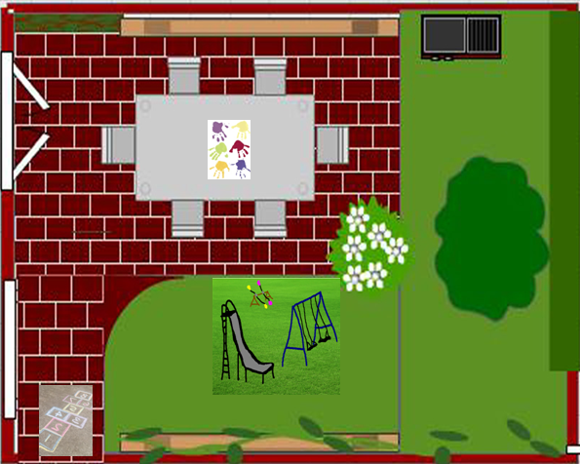
DISTRIBUCION DEL CENTRO
PLANTA BAJA
PLANTA ALTA
PATIO Y CAFETERIA

Slide 21
CAPACIDAD INSTALADA
SERVICIO PERSONALIZADO
CAPACIDAD MÁXIMA INSTALADA
Actividades Académicas
6 salones
Actividades Artísticas
2 salones
7 niños por cada salón
21 niños por cada salón
84 NIÑOS
Actividades Académicas
6 salones
Actividades Recreativas
2 salones
10 niños por cada salón
30 niños cada salón
120 niños

Slide 22
ESTUDIO ORGANIZACIONAL

Slide 23
Organigrama
Director(a) del Centro
Personal Administrativo
Secretaria / Contadora
Profesores de Ed. Básica
Profesores de Arte
Trabajadora Social
Personal de Mantenimiento
Personal de limpieza y mensajeria
Personal de vigilancia

Slide 24
Misión
Somos una organización que persigue el mejoramiento del desempeño escolar de los niños, potencializando su capacidad intelectual y sembrando en ellos la búsqueda de la excelencia, conjuntamente con actividades que estimulen sus capacidades y habilidades artísticas.
Visión
Ser el Centro de Apoyo Académico con mejores estándares de educación en las principales ciudades del país.

Slide 25
Análisis FODA
Fortalezas.-
Es una propuesta innovadora que brinda un servicio necesario para los padres que trabajan.
Contaremos con personal calificado que estará a cargo de la enseñanza a los niños.
Oportunidades.-
El Centro de Apoyo no tiene competencia directa, es decir no hay una organización que se dedique a brindar un servicio de las mismas características.
El que ambos padres trabajen crea una falta de vigilancia en los estudios de los niños dando como resultado un bajo rendimiento académico, esta es brecha que cubre nuestro servicio.

Slide 26
Análisis FODA
Debilidades.-
El desconocimiento de la metodología podría generar una baja aceptación del proyecto.
Las inscripciones son trimestrales lo que nos impediría poder aceptar inscritos ya comenzado el trimestre.
Amenazas.-
Las escuelas podrían extender horarios para los padres que requieran este servicio.
Los centros recreativos podrían complementar sus servicios anexando una revisión de tareas.

Slide 27
ANÁLISIS FINANCIERO

Slide 33
Integrantes:
Wendy León García
Romy Flor Zambrano
Yahel Espinel Rivera

Slide 34
Gracias por su atención

